Slide 1
Actualización del programa del CRFS - Andes CdP
31 Mayo en Lima y 2-6 Junio en Ayacucho, Perú

Slide 2
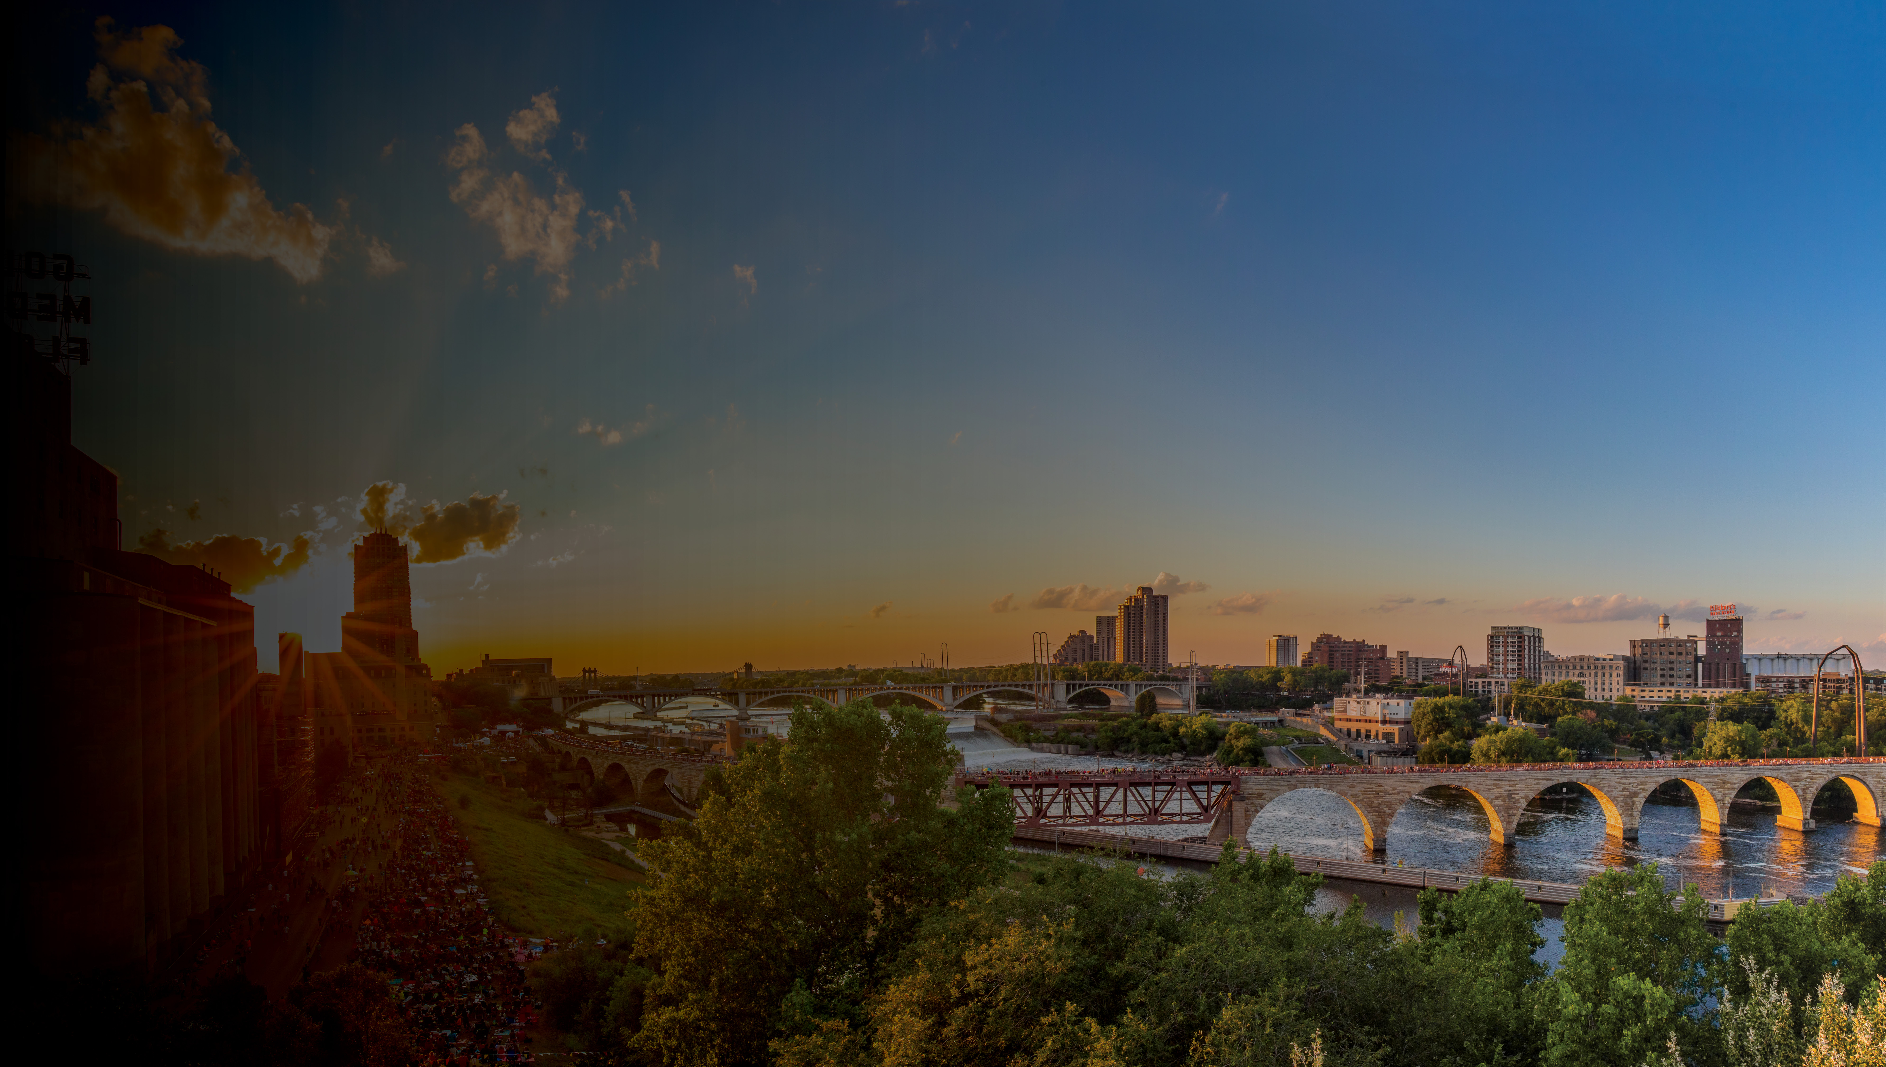

Promover un futuro más justo, creativo y abundante en el que prosperen las personas y el planeta

Slide 3
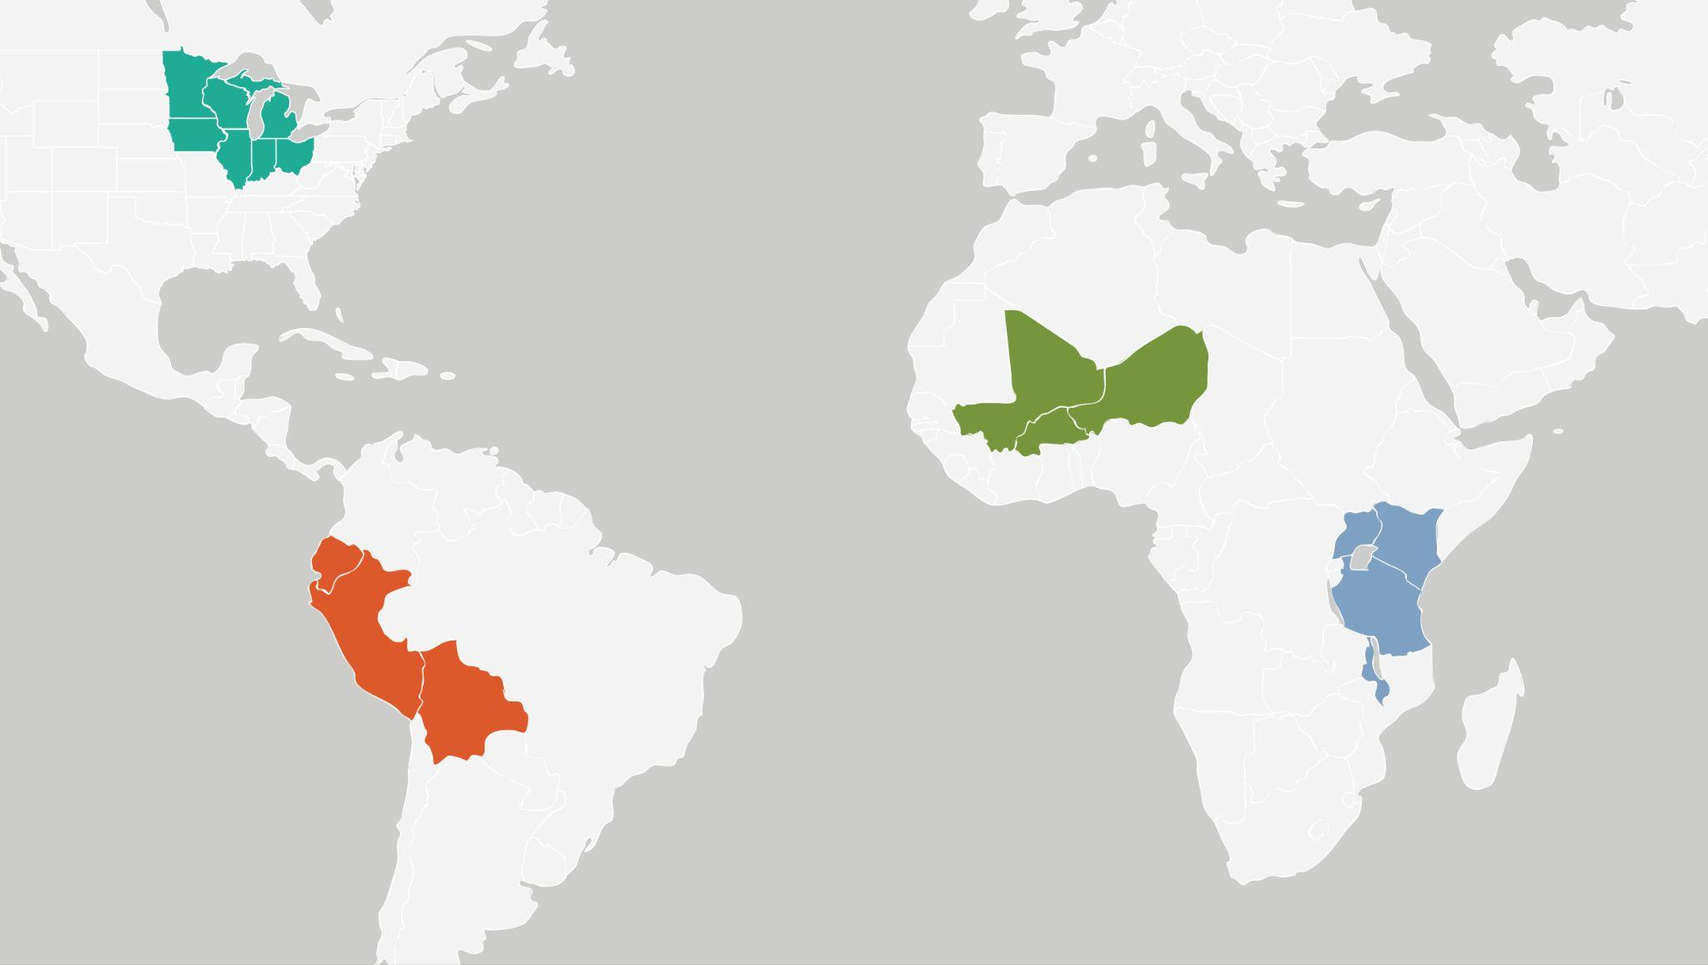
Regiones en las que trabaja la Fundación McKnight
REGIÓN DEL MEDIO OESTE DE LOS ESTADOS UNIDOS
• Minnesota
• Illinois
• Indiana
• Iowa
• Michigan
• Ohio
• Wisconsin
COMUNIDAD DE PRÁCTICA DEL CRFS EN ÁFRICA OCCIDENTAL
• Burkina Faso
• Malí
• Níger
COMUNIDAD DE PRÁCTICA DEL CRFS EN LOS ANDES
• Bolivia
• Ecuador
• Perú
COMUNIDAD DE PRÁCTICA DEL CRFS EN ÁFRICA ORIENTAL Y MERIDIONAL
• Kenia
• Malaui
• Tanzania
• Uganda

Slide 4





Las prioridades de la Fundación McKnight se reflejan en los enfoques agroecológicos del CRFS y están diseñados para impulsar tres estrategias de cambio:
SOLUCIONES CLIMÁTICAS
TRANSFORMACIÓN DE LOS SISTEMAS
EQUIDAD

Slide 5





Enfoques transformadores
Identificar y apoyar alternativas, innovaciones
Reescribir las reglas
Coordinar, alinear y aprovechar los flujos de financiación
Activar y dotar de recursos a las personas, las narrativas y el poder de la cultura

Slide 6
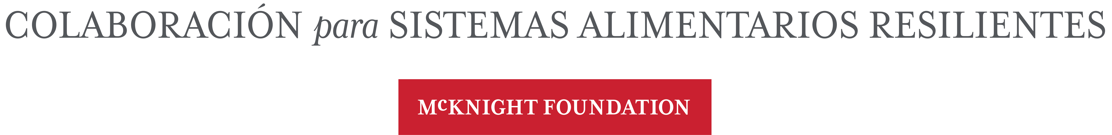
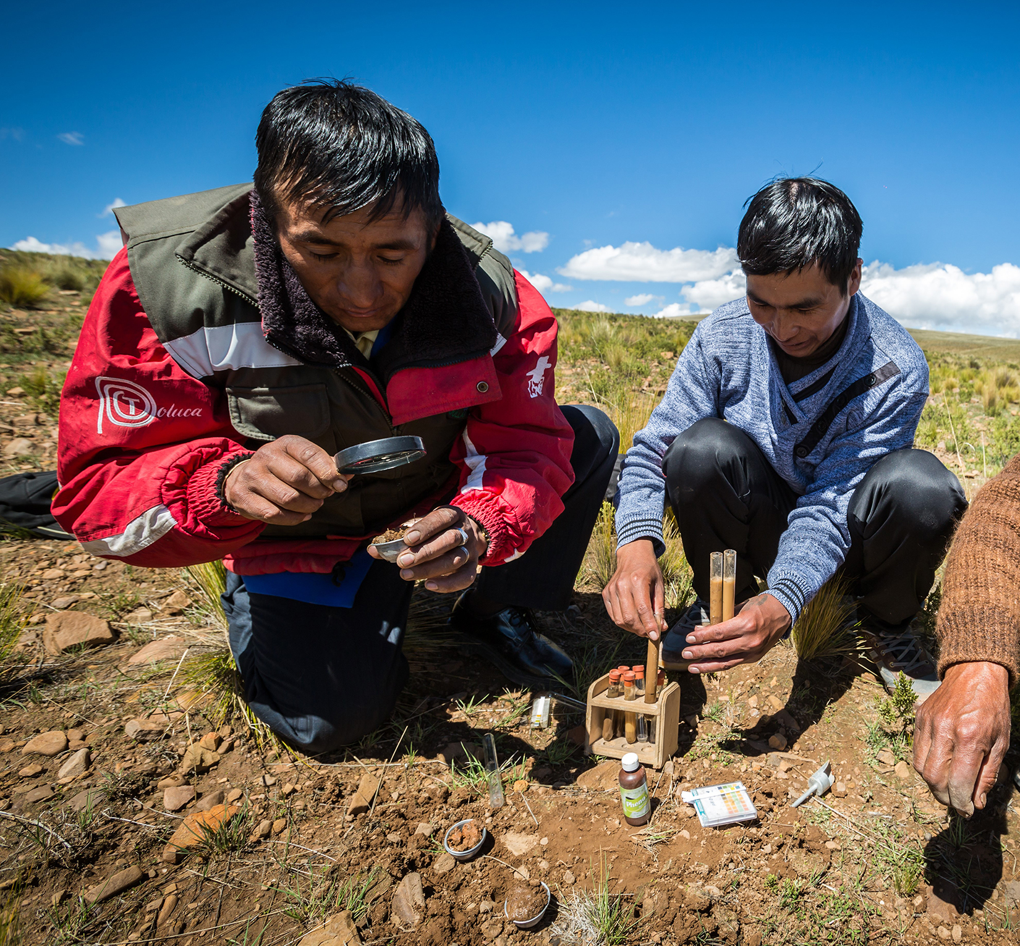
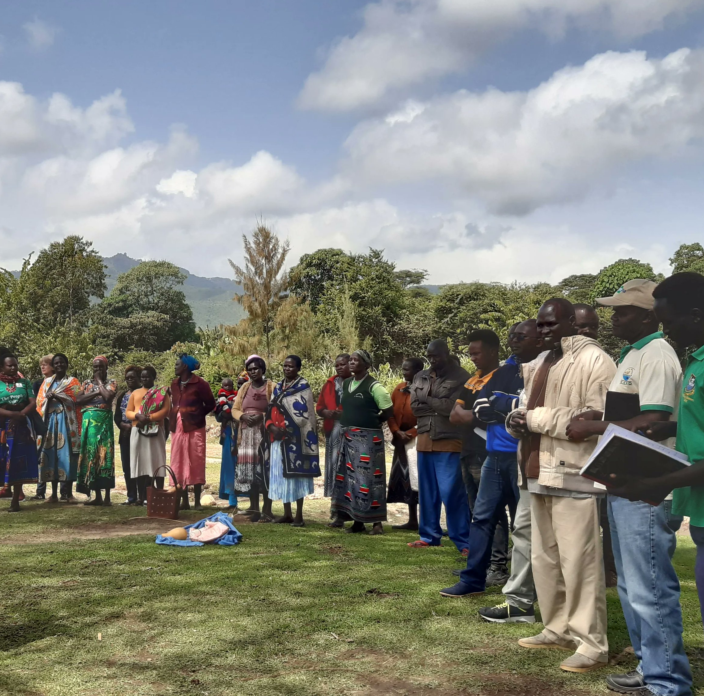
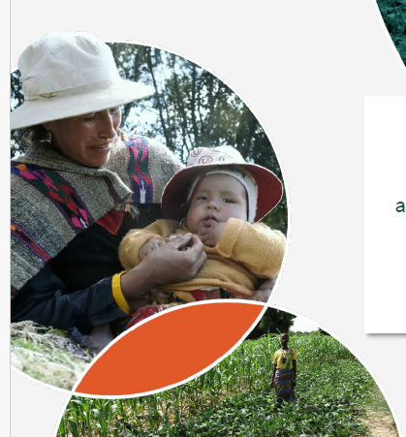
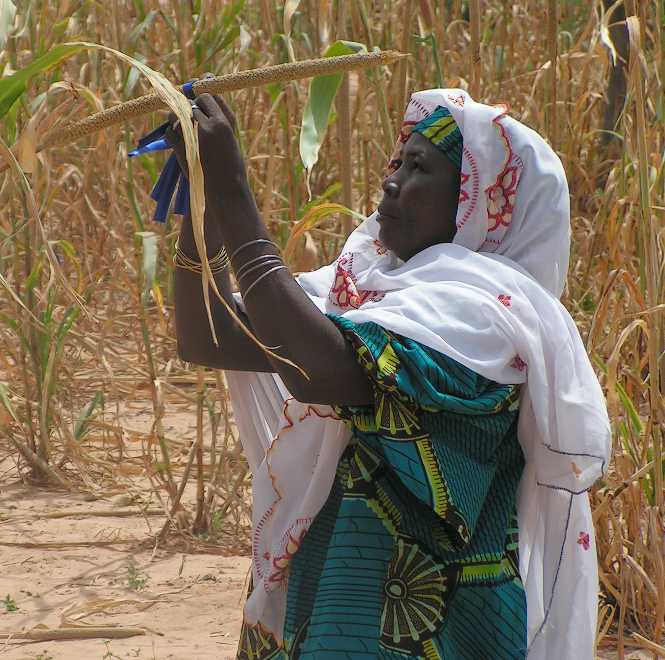
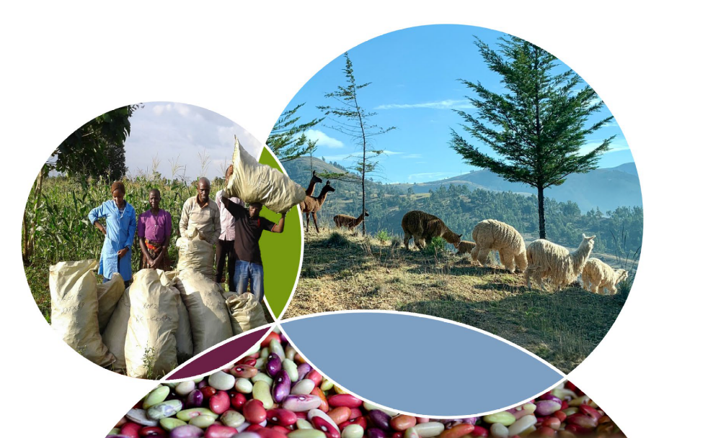
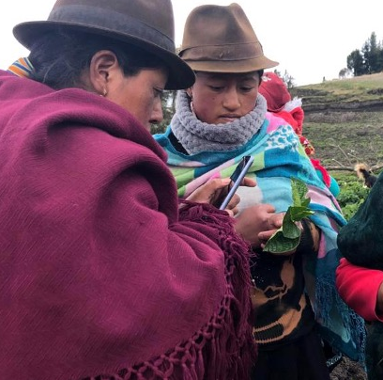
Cultivar sistemas alimentarios resilientes en todo el mundo, tendiendo puentes entre la investigación, la acción y la influencia agroecológicas que tengan como eje central a los agricultores.

Slide 7
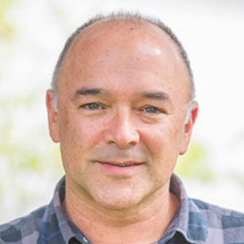
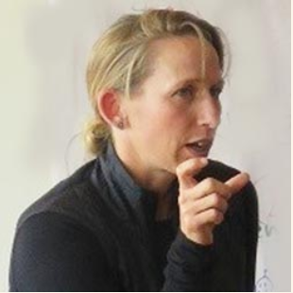
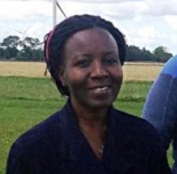
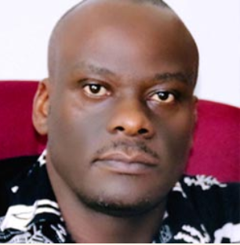
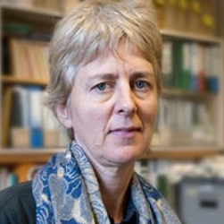
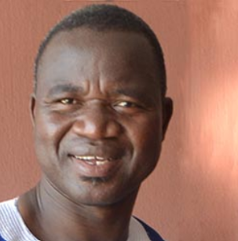
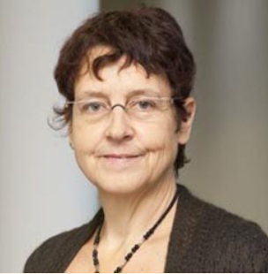
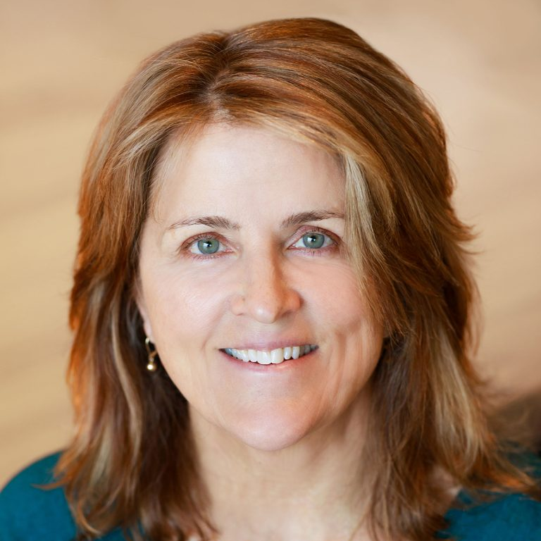
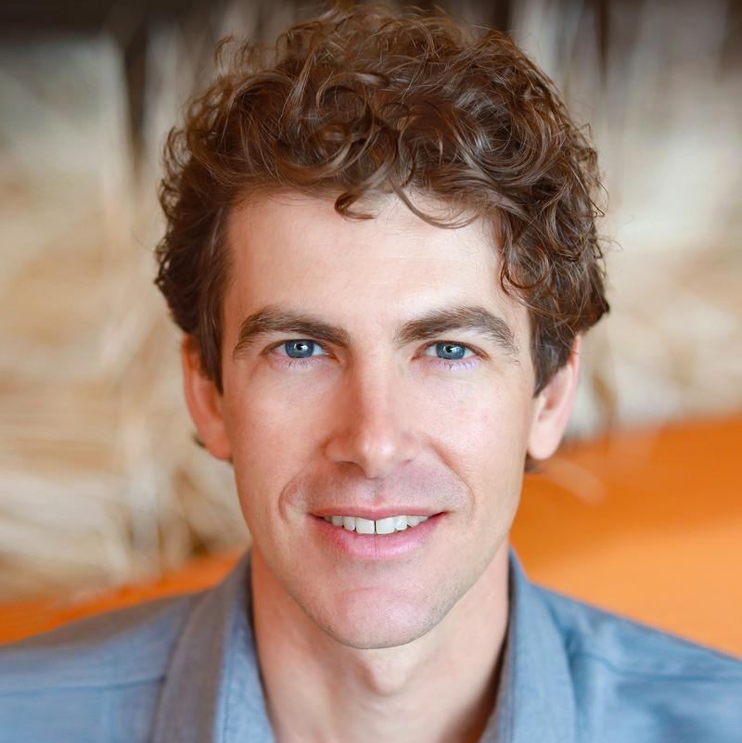
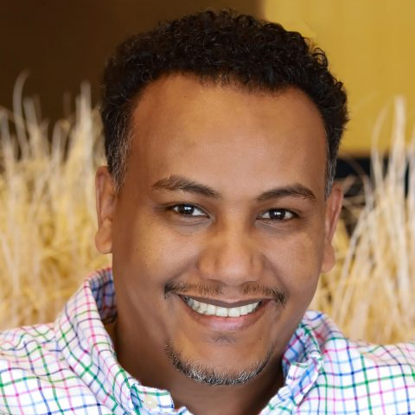
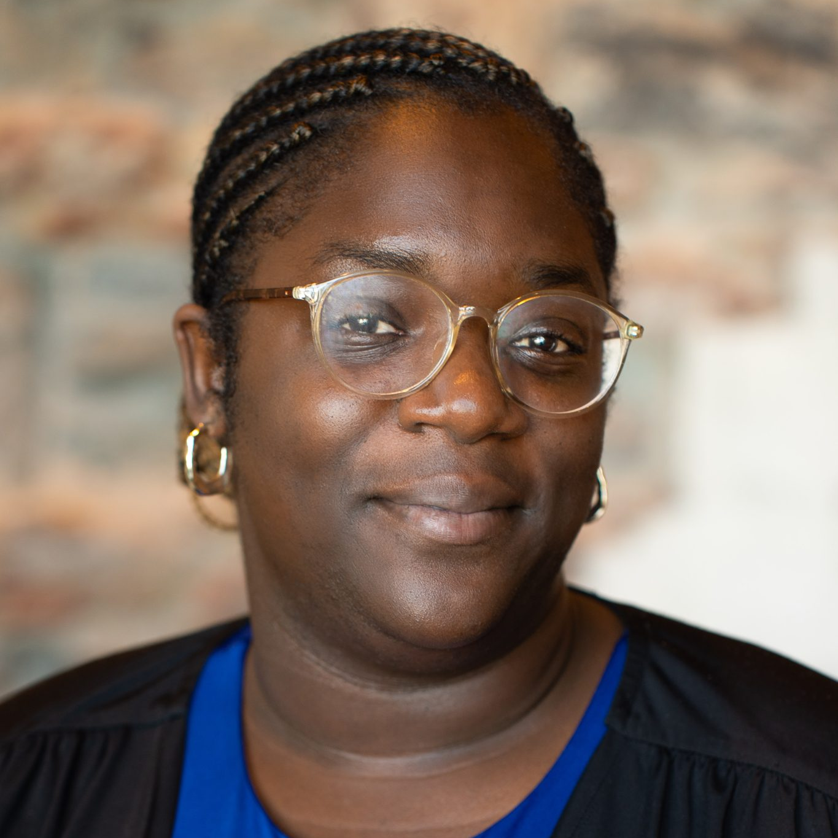
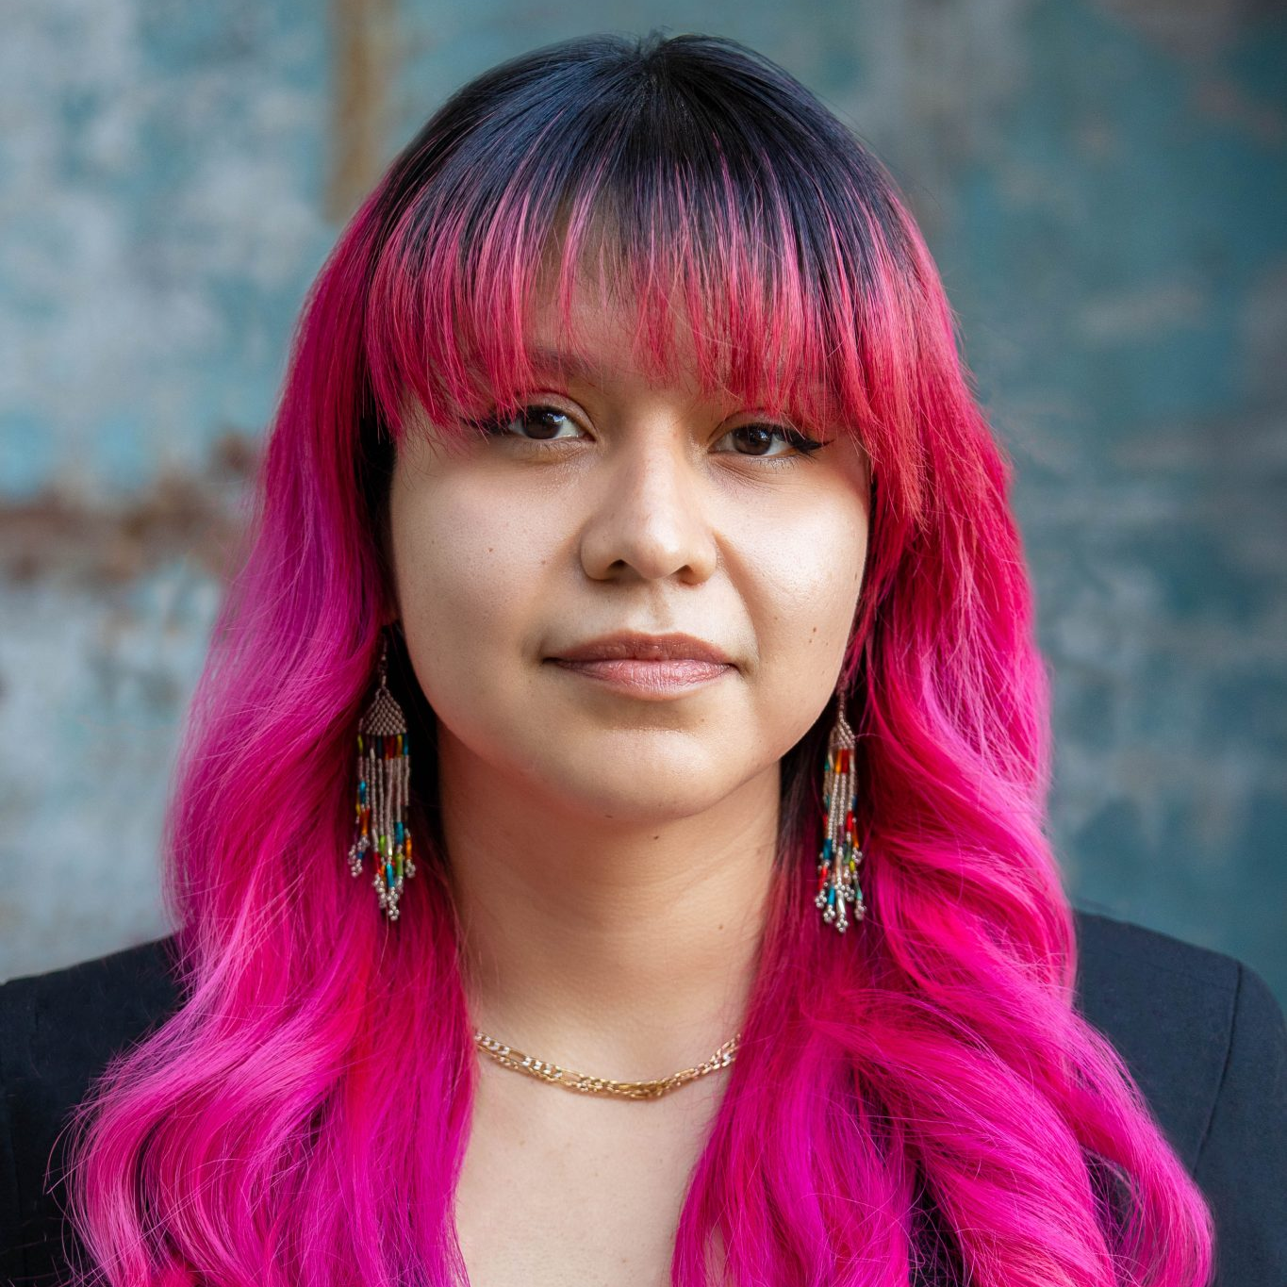
Staff y equipos regionales del CRFS
EQUIPO DE LOS ANDES
EQUIPO DE ÁFRICA ORIENTAL Y MERIDIONAL
EQUIPO DE ÁFRICA OCCIDENTAL
EQUIPO Y STAFF DE MINNESOTA

Slide 8
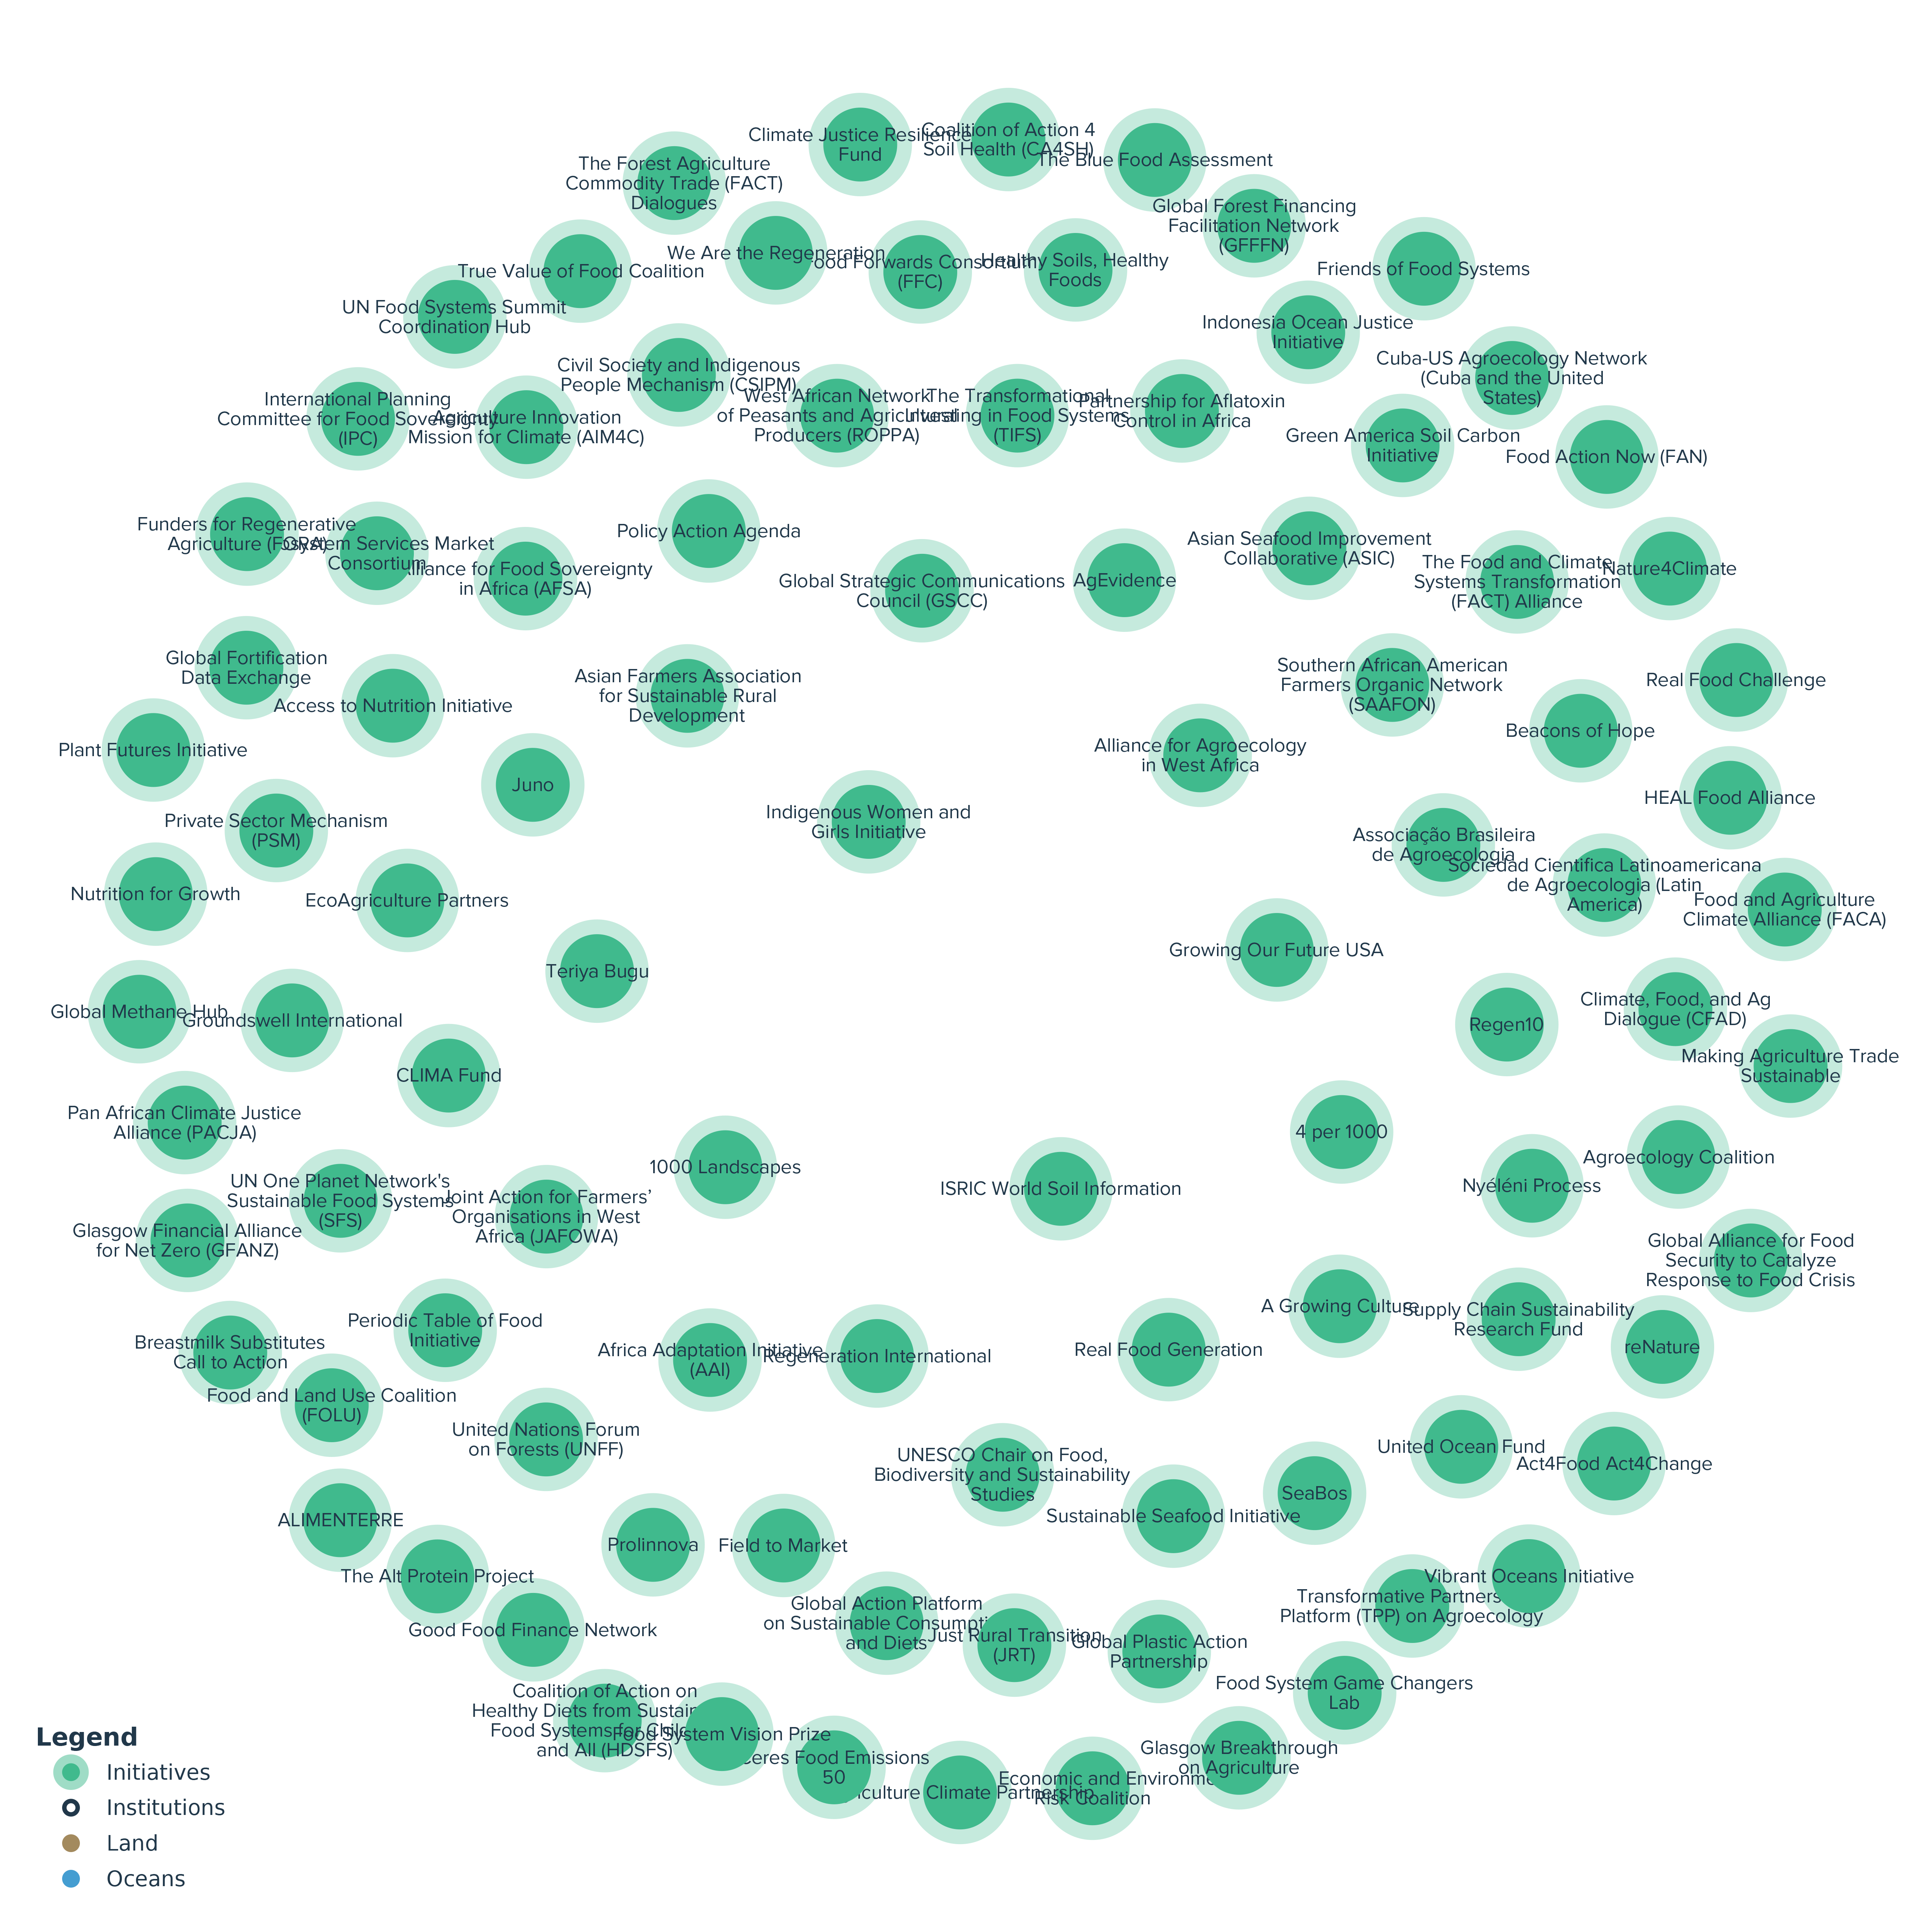
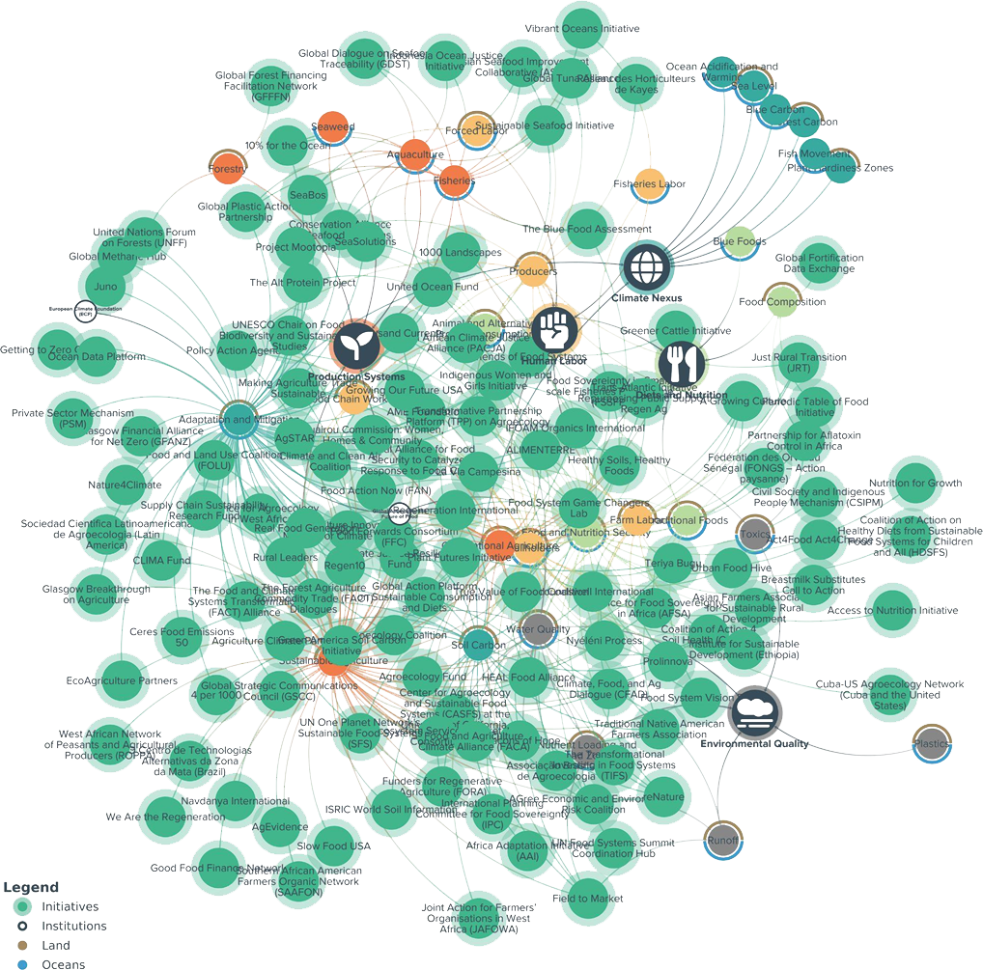
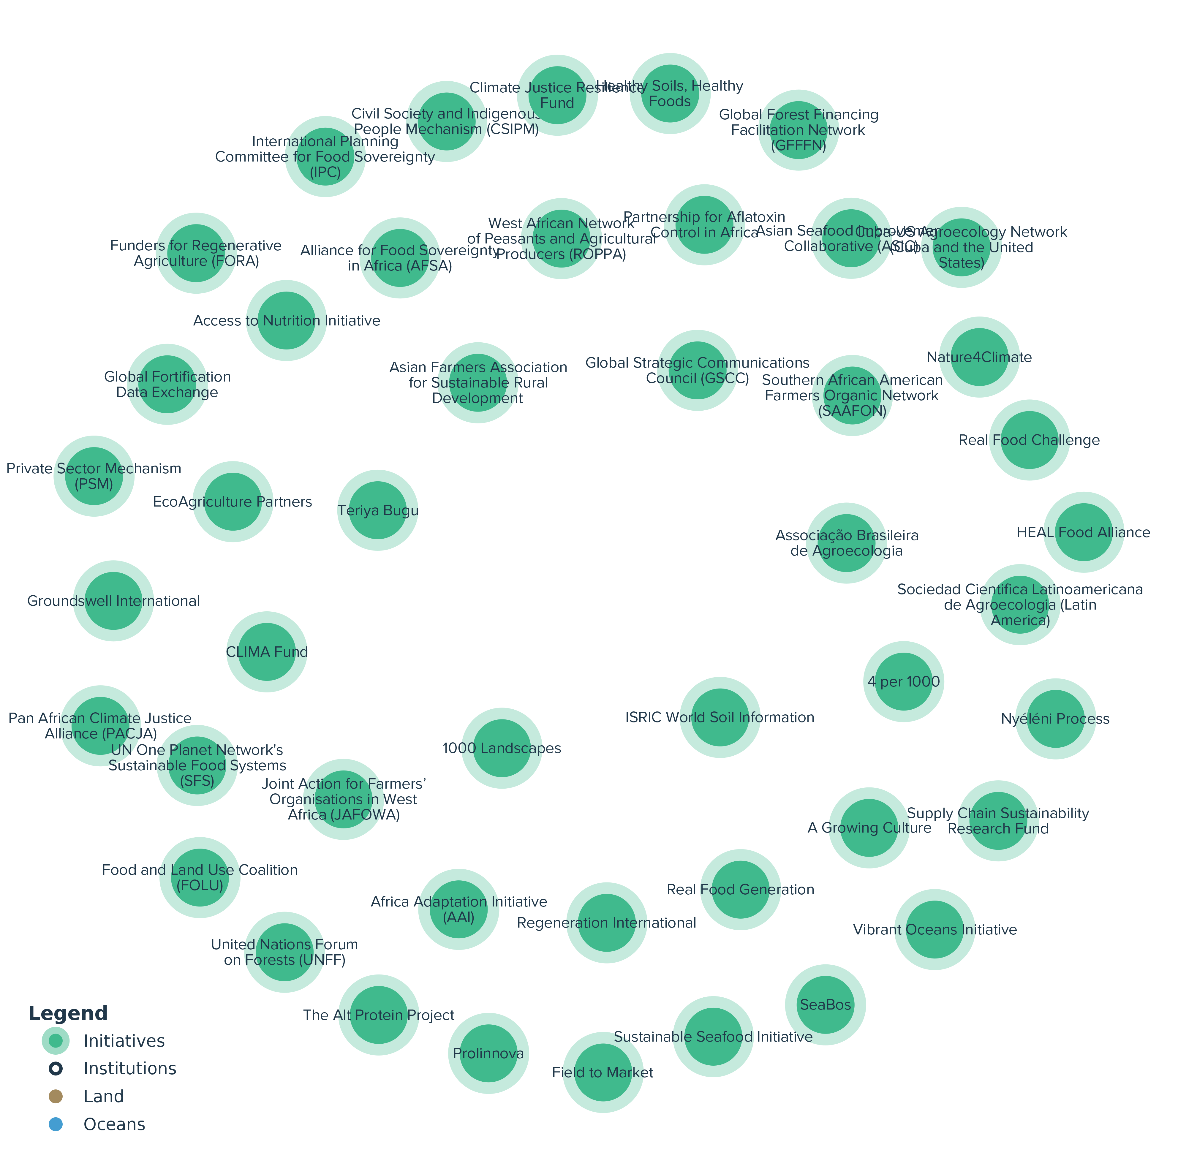
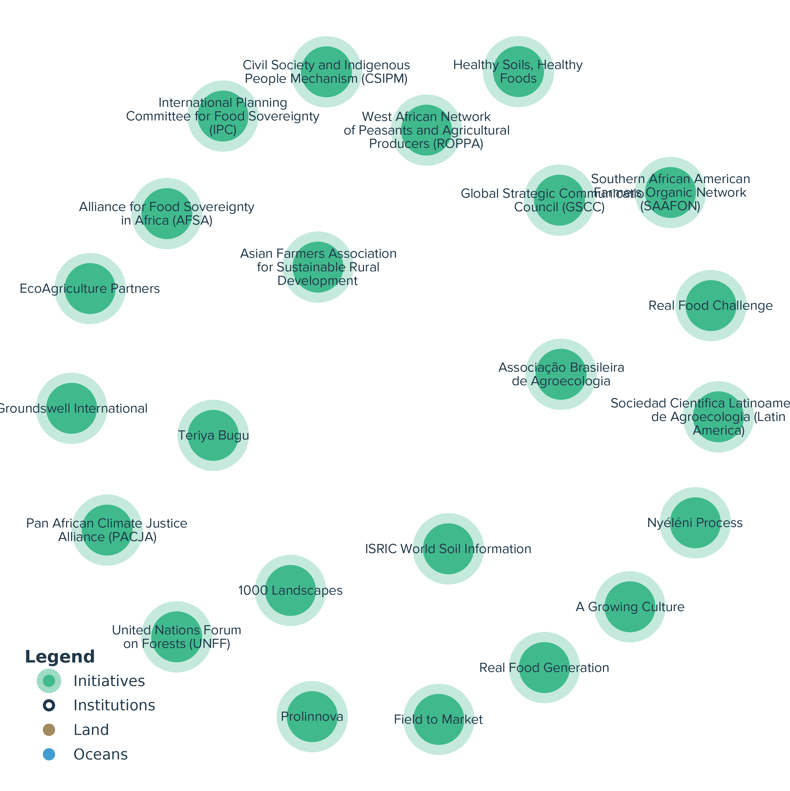
Panoramas de las iniciativas en los sistemas alimentarios
2014
2019
2021
2023
Fuente: https://foodsystemsmap.merid.org/

Slide 9
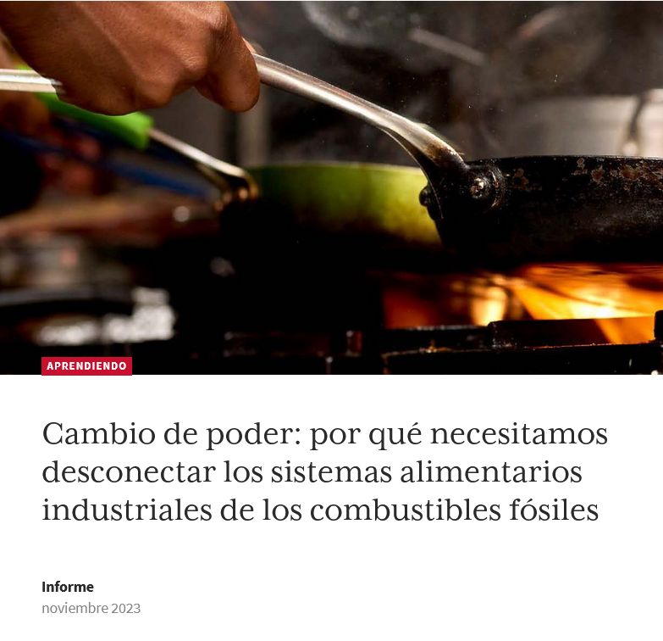

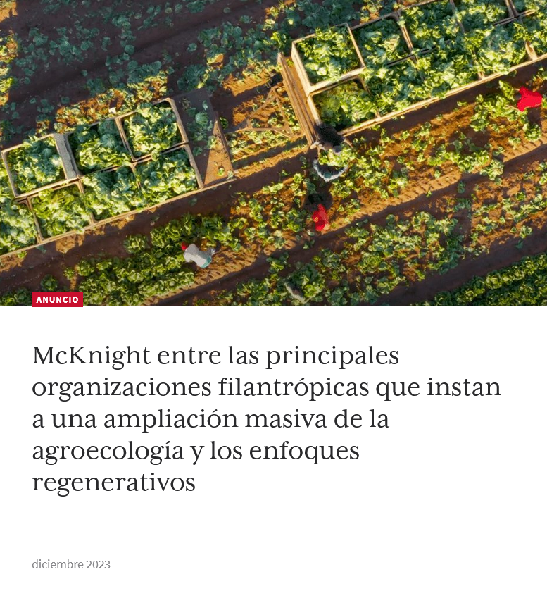
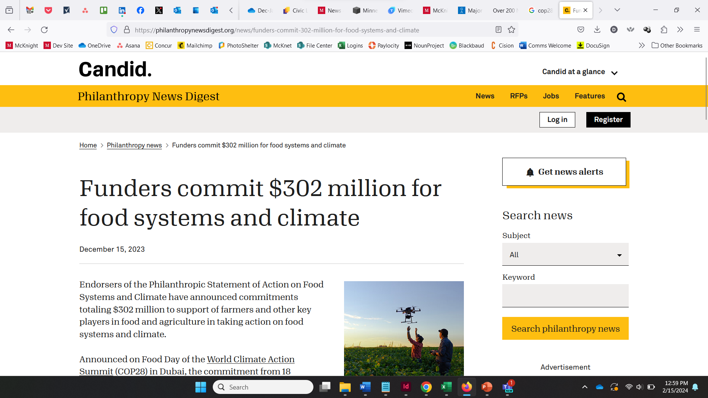
Los financiadores de clima están recurriendo a los sistemas alimentarios
Los financiadores comprometen 302 millones de dólares para los sistemas alimentarios y el clima

Slide 10
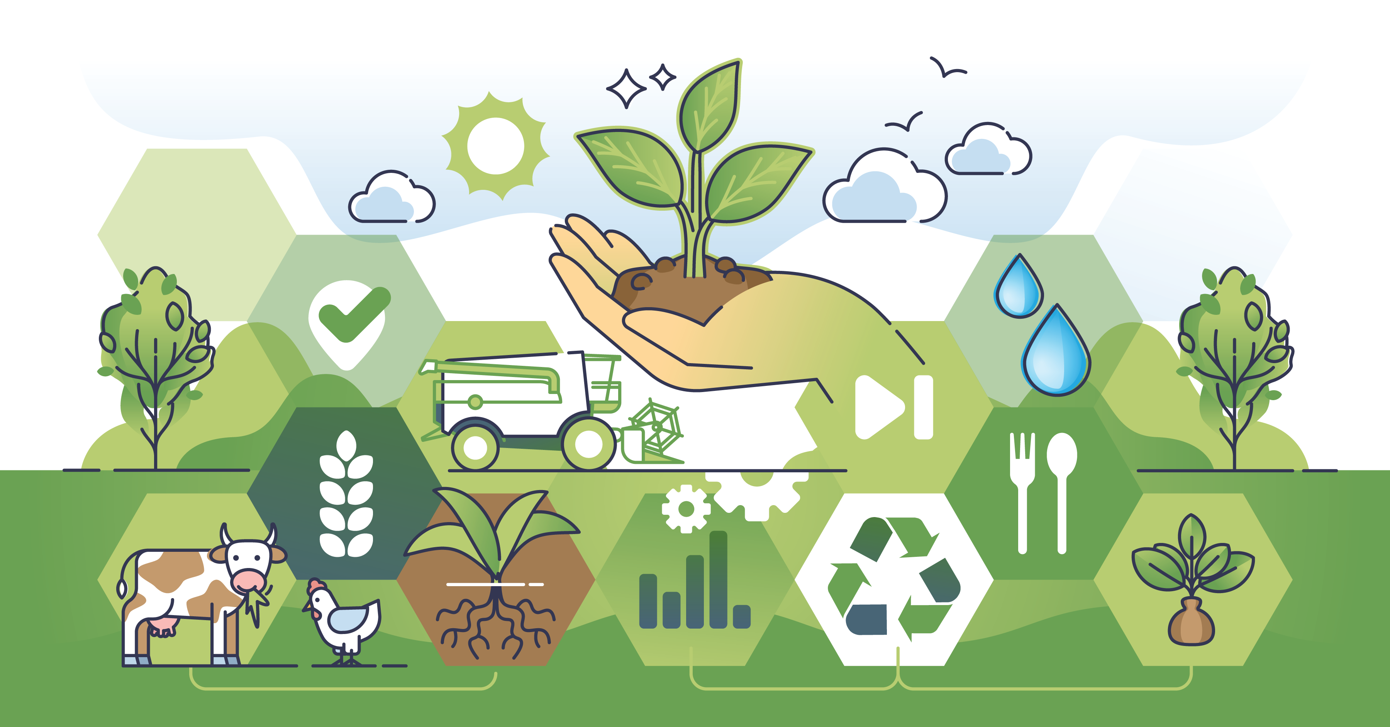
Es necesario multiplicar por diez las inversiones en agroecología y enfoques regenerativos para transformar los sistemas alimentarios para las personas y el planeta.
Actual:
$44 mil billones
Déficit de Financiación:
$206-386 billones

Slide 11

Palancas de cambio o puntos de presión
INVESTIGACIÓN
Y EDUCACIÓN
COMUNICACIONES
MERCADOS
POLÍTICAS
Y DEFENSA
PLATAFORMAS
Y ALIANZAS
FINANCIACIÓN

Slide 12





Estrategias expandidas
ESTRATEGIA 1
Acelerar la transformación de los sistemas alimentarios locales y regionales ampliando los conocimientos y prácticas de AE creados conjuntamente.
ESTRATEGIA 2
Influir en los flujos de financiación, las políticas y las normas y agendas de investigación mundiales y transnacionales para posibilitar la transformación agroecológica.

Slide 13
¿Cómo tener más influencia con la ciencia de la agroecología ?

Slide 14
Combinar métodos científicos transdisciplinarios con formas de conocimiento locales, tradicionales e indígenas a través de procesos participativos e interculturales contribuye a generar evidencia rigurosa que sea contextualmente relevante y de utilidad inmediata en los procesos de transformación del sistema alimentario.
Brock, S, et al. 2024. “Knowledge Democratization Approaches for Food Systems Transformation.” Nature Food 5 (5): 342–45. https://doi.org/10.1038/s43016-024-00966-3.

Slide 15
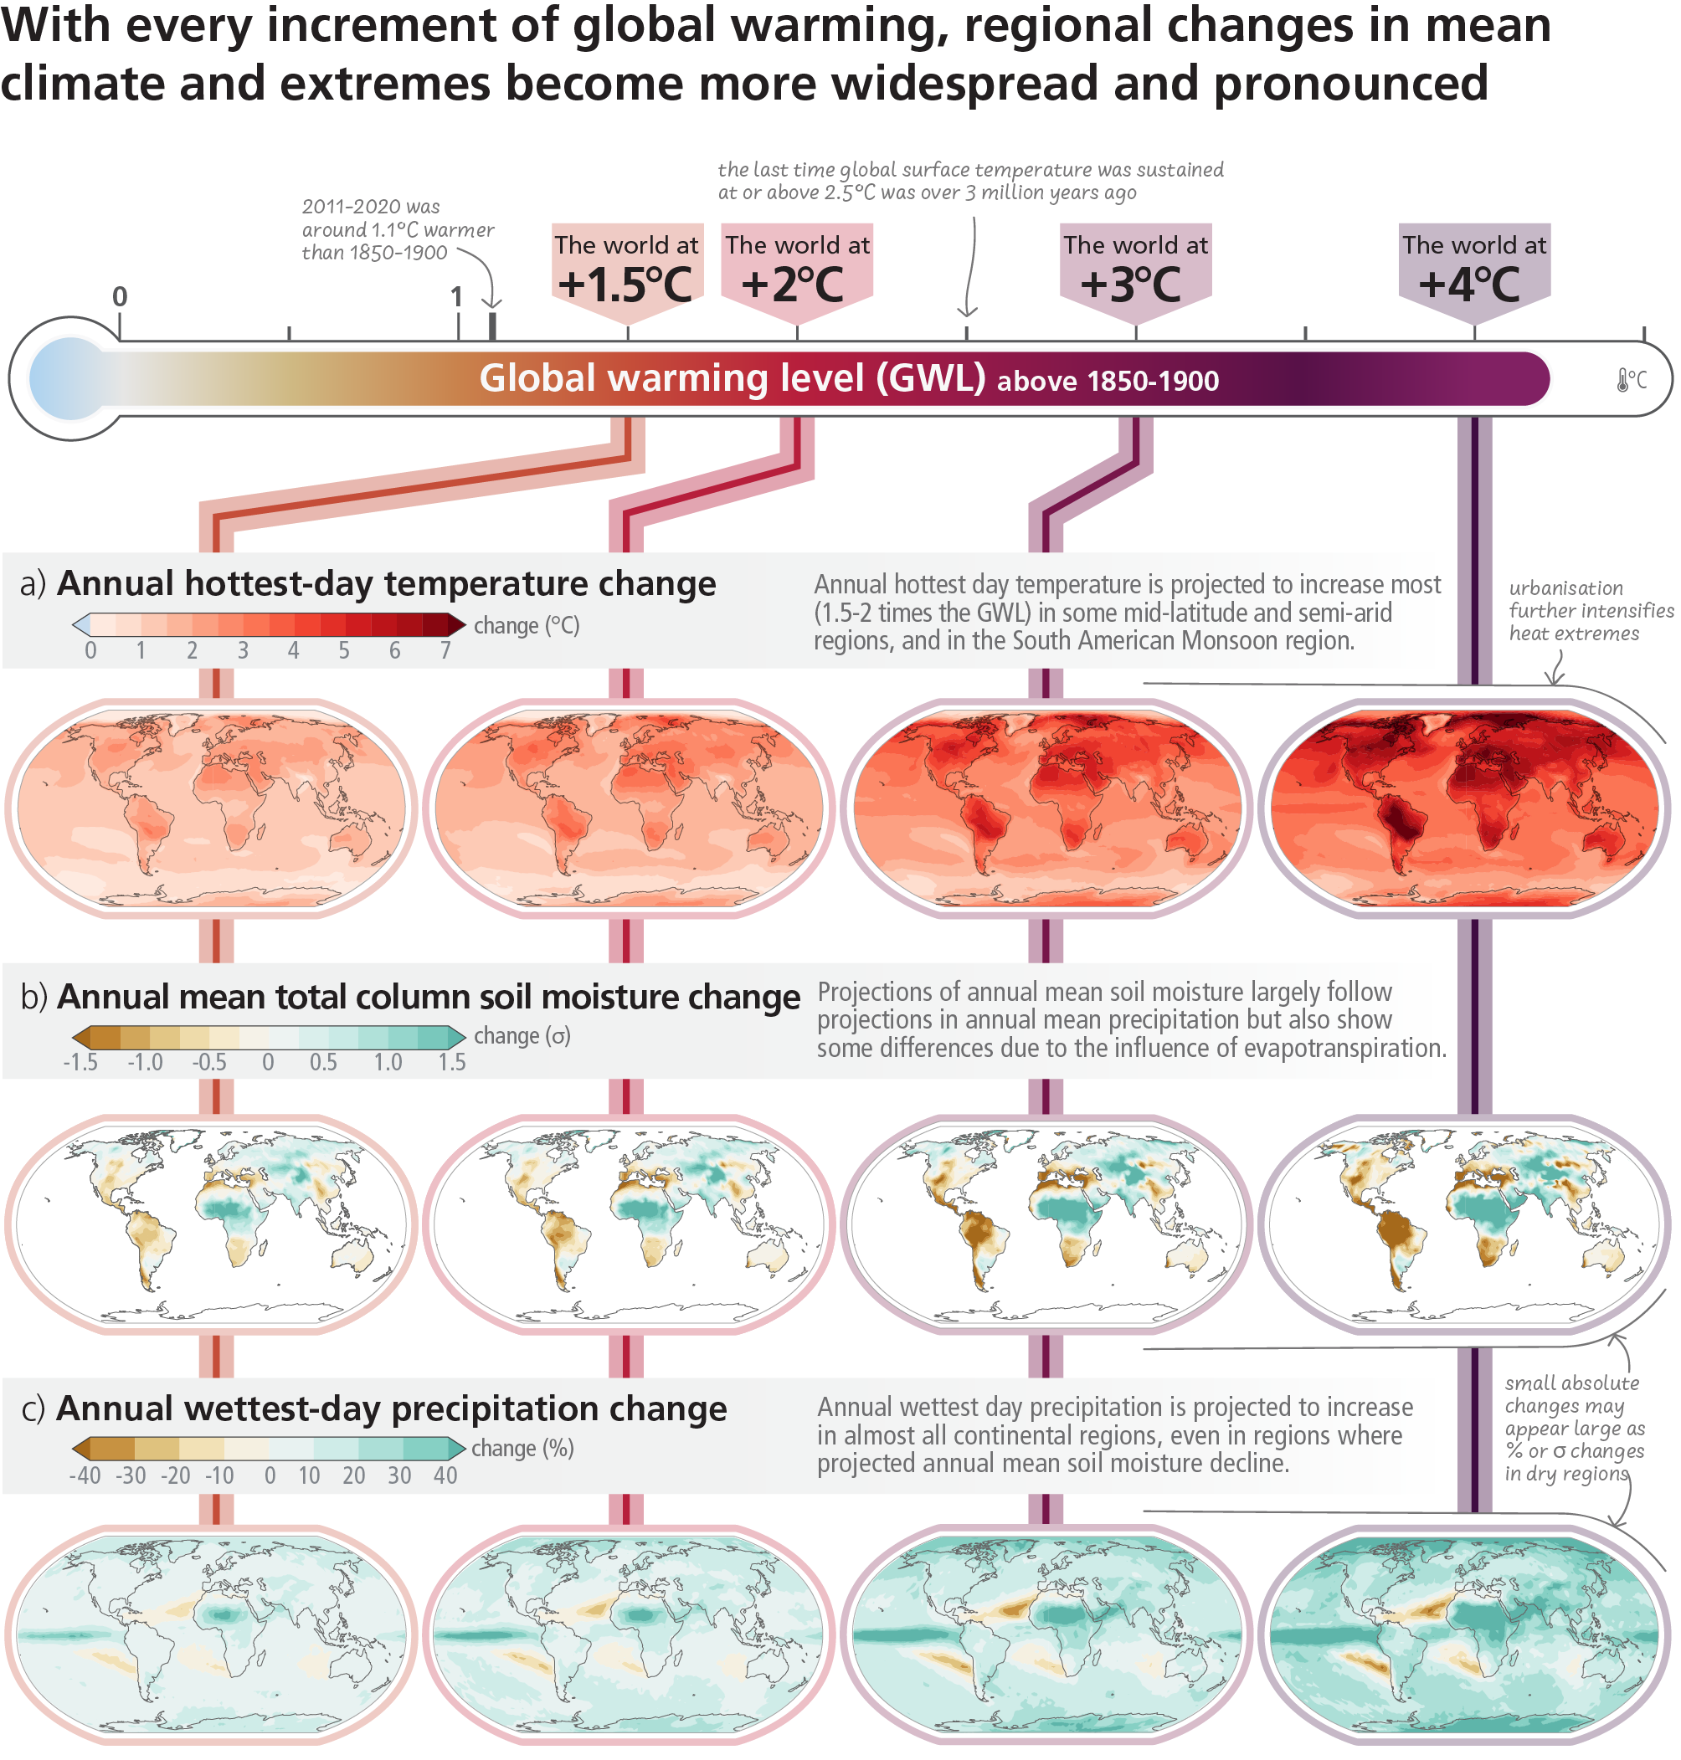
Cambio climático proyectado en relación con 1850-1900.

Slide 16
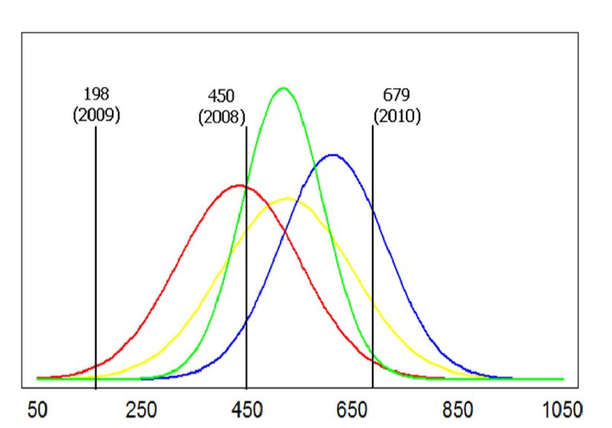
Análisis climático y puesta en contexto climático de los resultados experimentales
Precipitaciones totales en los años de prueba 2008, 2009 y 2010 en Niger, comparado con…
- Largo plazo (1951-2010,,
- Periodo húmedo (1951-1970) ,
- Periodo seco (1971-1990),
- Periodo actual (1991-2010)
"No existe tal cosa como 'lluvias normales' en la región de África Occidental" (Hulme 2001).
Total rainfall/year (mm)
(Traore et al. 2010)

Slide 17
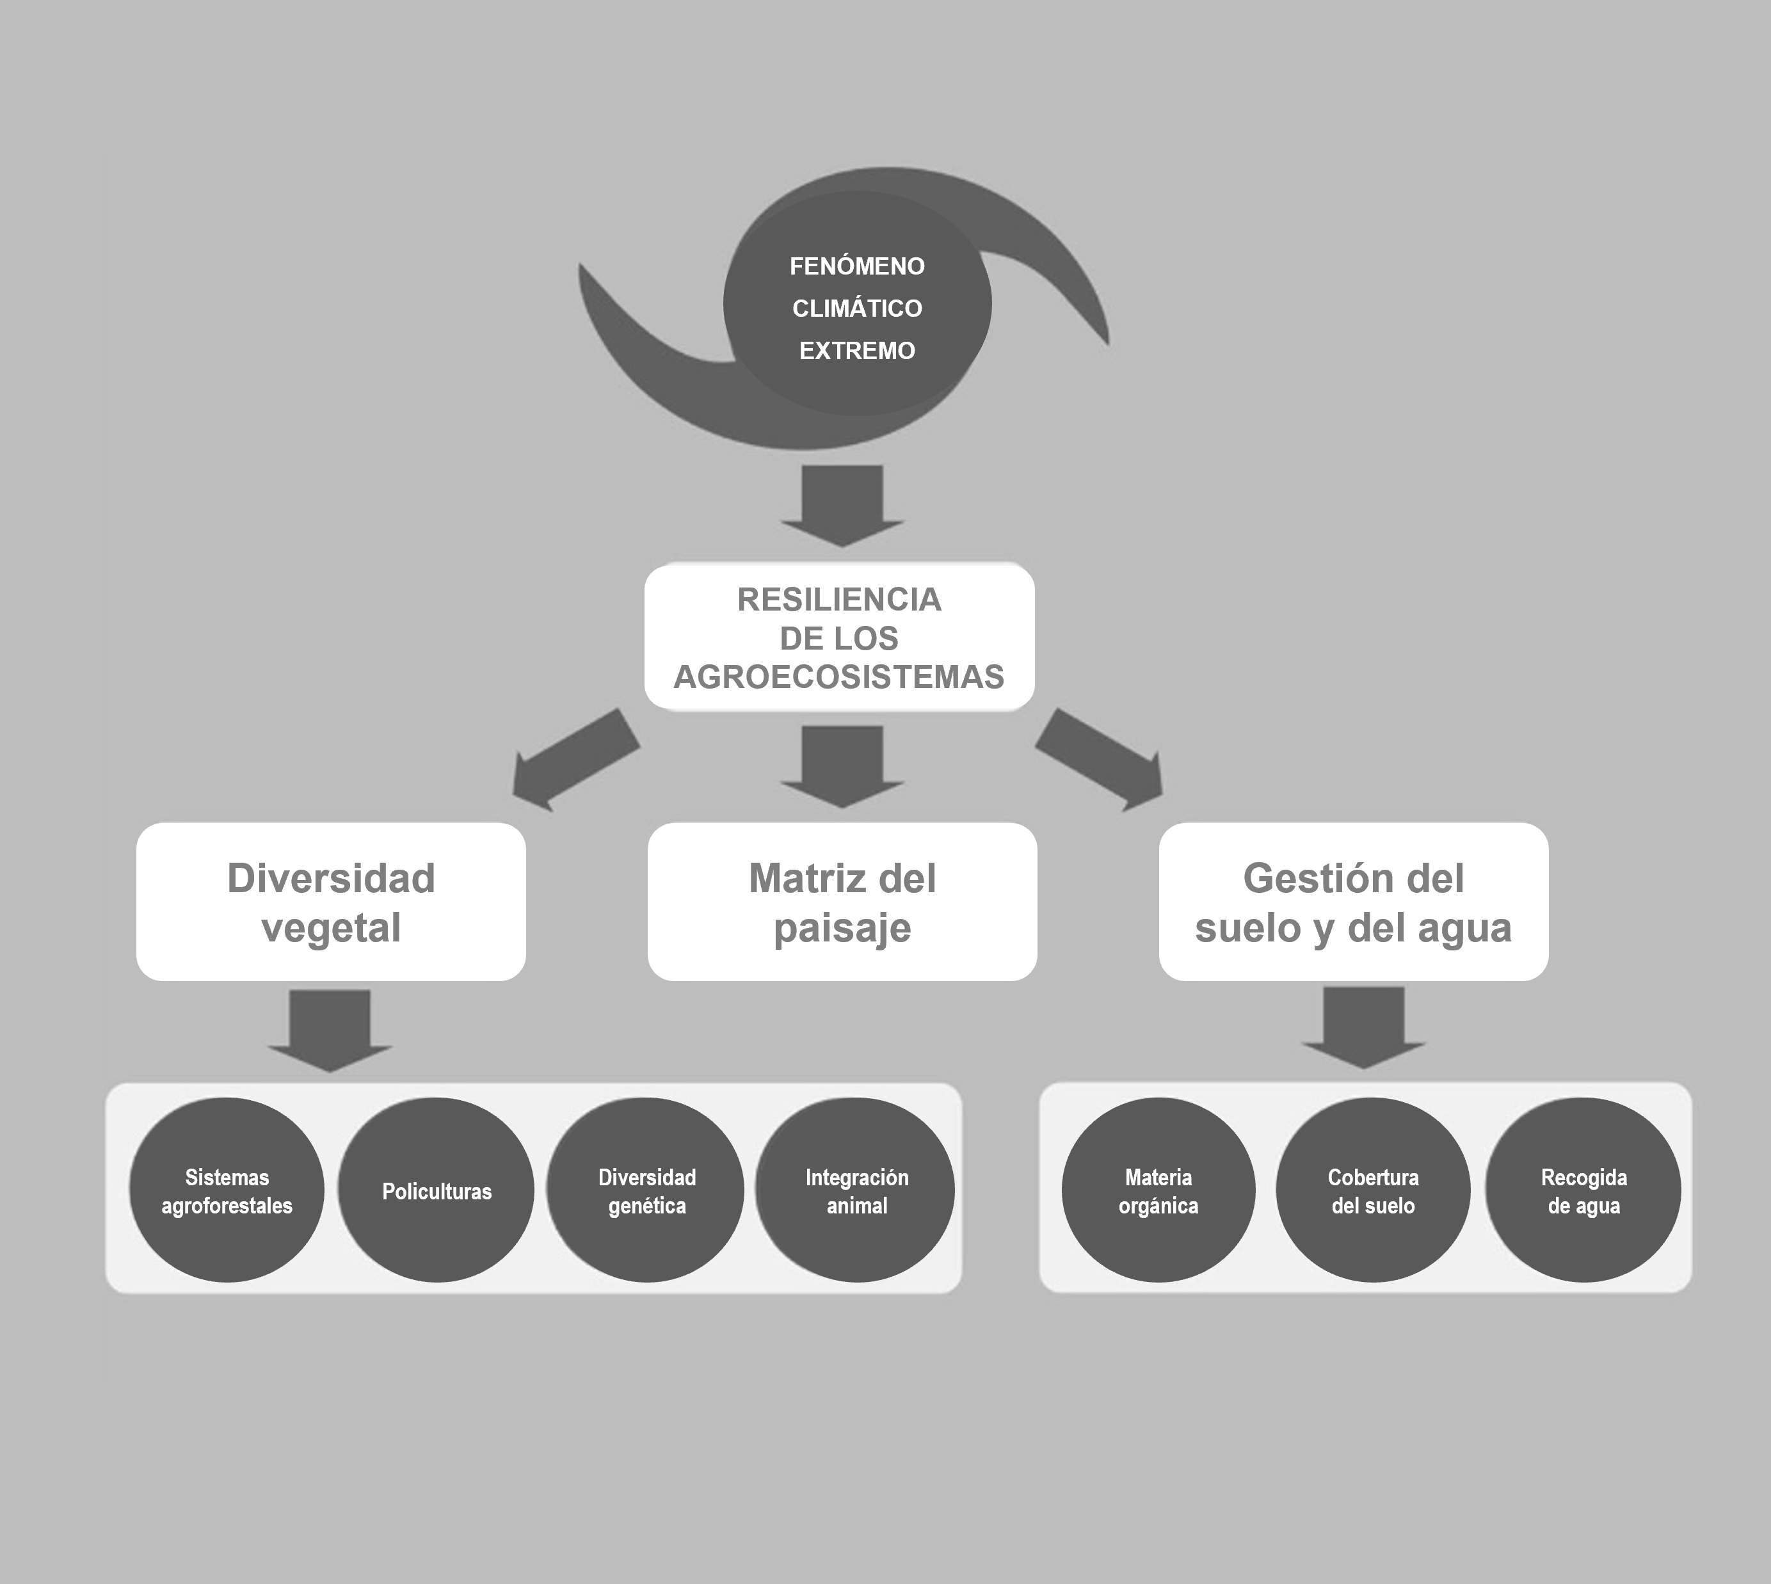
La agroecología tiene el potencial de resolver múltiples crisis mundiales de una manera equitativa
Notes:
“

Slide 18
Desempeño Agroecológico
Hipótesis
Acciones en diferentes niveles
Si se comunicemos estratégicamente y participemos en espacios de toma de decisiones basado en las contribuciones de las CdPs en mitigar riesgos y adaptar los sistemas al cambio climático, escalaremos la agroecología e influiremos los debates sobre el cambio climático.
Grupos y individuos participando activamente en espacios de toma de decisiones
Incluyendo análisis explícitos relacionados con el clima al nivel de proyectos
Síntesis y co-creación al nivel de las CdPs
Compartiendo experiencias y estrategias entre las CdPs

Slide 19
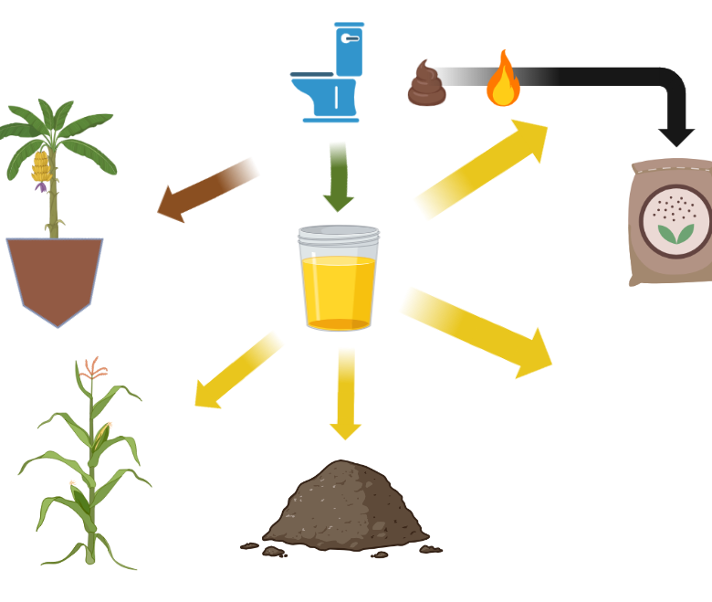
Bioles, OGA, Bokashi, y EcoSan

Slide 20
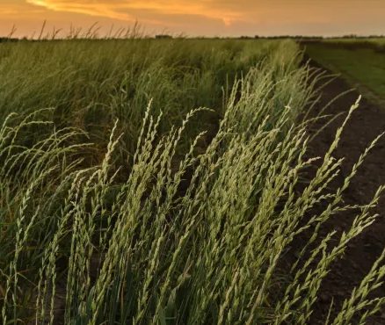
Plantas perenes y los paisajes

Slide 21
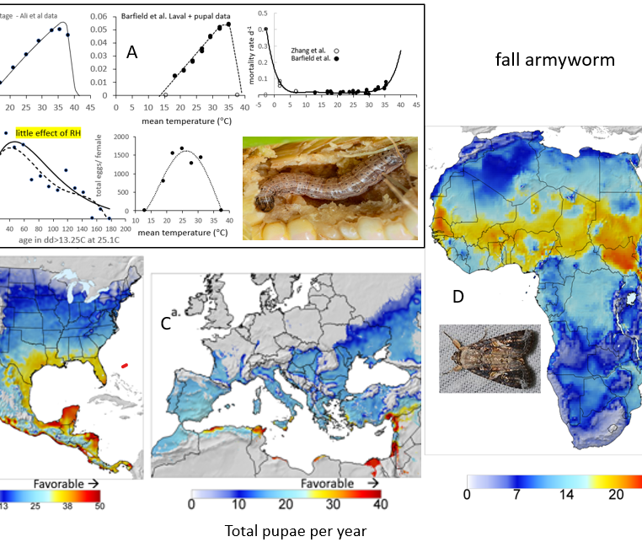
Modelación ecológica, salud del suelo y servicios ecosistémicos

